Slide 1
De Vrijwilligersreis binnen Samen Ouder Worden

Slide 2
Samen op reis

Slide 3
Contactpunten
Digitaal b.v.:
Website
E-mail
Online Advertentie
Social Media
Platforms
Beeldbellen
Online meeting
E-learning
Fysiek b.v.:
Vrijwilligersmarkt
Advertentie in krantje
Mond-tot-mond reclame
Live gesprek
Wandelgang
Bezoek
Uitje
Feest

Slide 4
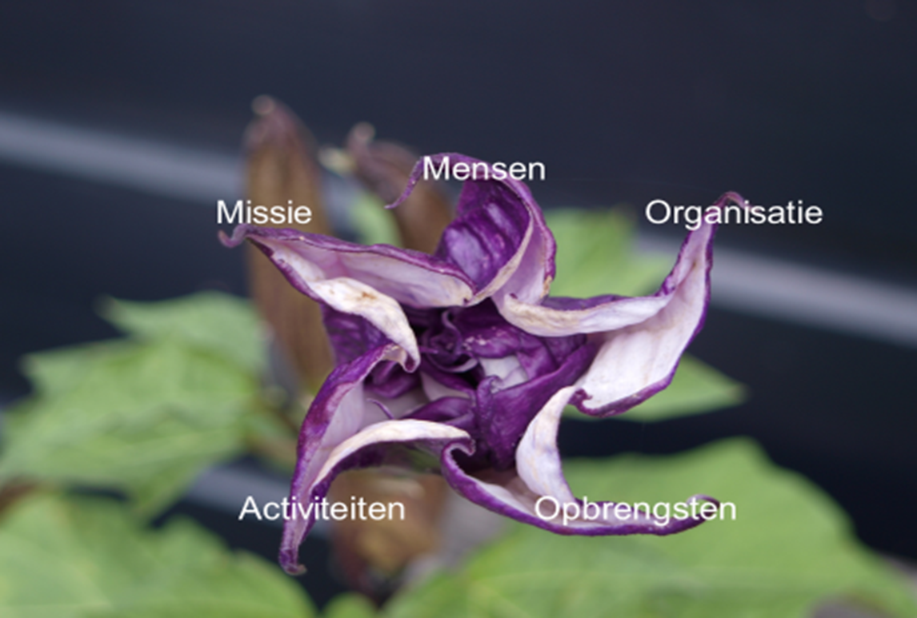
Bewustwording: Betrokkenheid genereren

Slide 5
Overweging: Van betrokkenheid naar actie
Eenvoud/gemak: hoeveel moeite kost het om in actie te komen, hoe dichtbij is het (fysiek en mentaal)?
Toegankelijkheid: is duidelijk hoe en wanneer je in actie kunt komen, welke drempels zijn er?
Herkenbaarheid: sluit het aan bij de belevingswereld? Word je op de juiste plek en in de juiste vorm benaderd?
Prioriteit: word je serieus genomen en word er actie ondernomen?
Tijd: hoeveel tijd kost in actie komen echt, hoe flexibel kan het ingepast worden zodat het past bij je beschikbaarheid?

Slide 6
Overweging: Inspelen op Motivatie…

Slide 7
Overweging: … en op Talent
Waar je goed in bent
Waar je blij van wordt
Wat betekenis heeft

Slide 8
Instap: Ruil tussen vrijwilliger en organisatie

Slide 9
Begeleiden en Behoud: Aandacht, Waardering en Resultaten

Slide 10
Begeleiden en Behoud: Ontwikkeling en Invloed
Ontwikkeling: Invloed:
Training en Scholing * Vrijwilligersraad
Intervisie * VTO
Feedback * Gemengde projectteams
….. * Vrijwillige coördinatoren * …..

Slide 11
Volgende stap: Loyaliteit
Leren: Wat werkt en wat kan beter volgens de
vrijwilliger?
Hulp: Doorverwijzing, certificaat, actieve matching
Ambassadeur: Betrokken houden, faciliteren
Afscheid: Aandacht geven en waarde vieren

Slide 12
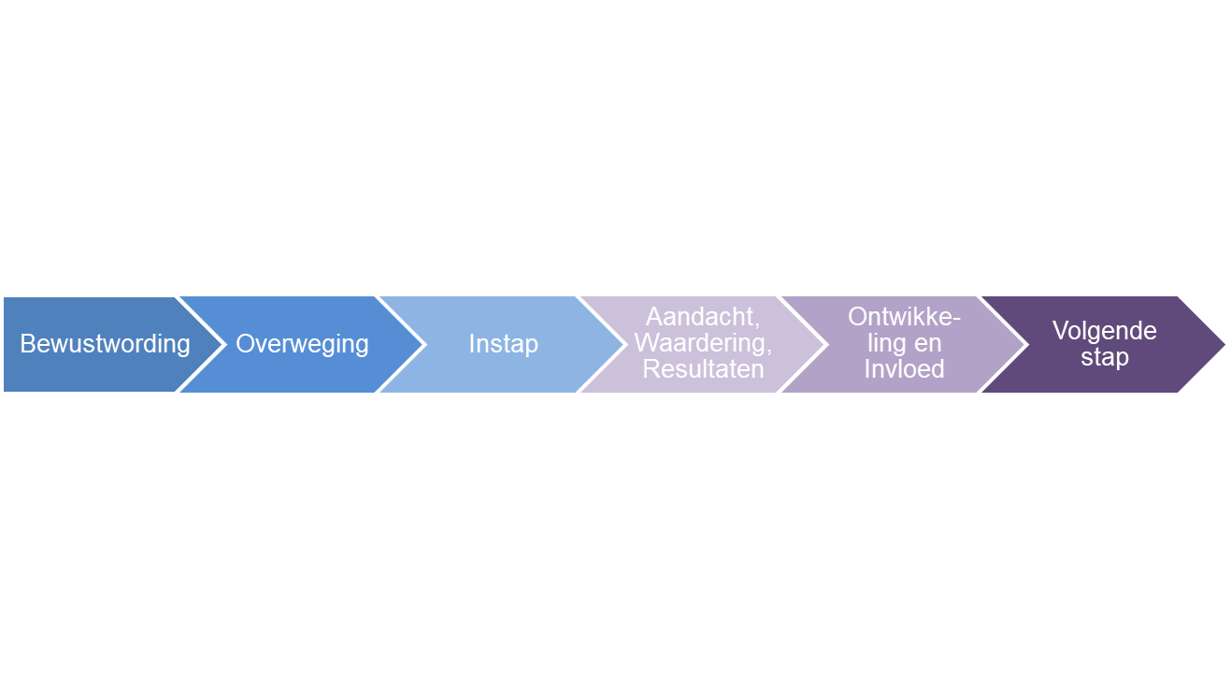
Er zijn altijd meerdere reizen!

